Slide 1



JavaScript – Entrada de dados via elementos DOM Disciplina: Desenvolvimento Web II

Slide 2
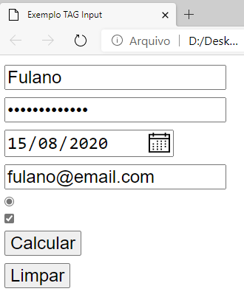
Entrada de dados a partir de TAGs <input>
É utilizada para criar objetos de entrada de dados
Permite a entrada de dados pelo usuário em um documento HTML
Estes dados serão capturados e processados por um script JavaScript
Os dados digitados na TAG <input> poderão ser capturados e processados por um script JavaScriptScript.

Slide 3
Entrada de dados a partir de TAGs <input>
<input type="text"/>
<input type="password"/>
<input type="date"/>
<input type="email"/>
<input type="radio"/>
<input type="checkbox"/>
<input type="button"/>
<input type="reset"/>

Slide 4
Entrada de dados a partir de TAGs <input>
A tag <input> é possui vários atributos, como por exemplo:
Type – tipo do campo, veremos mais opções de tipo
Name – nome do campo
Value – o valor com que o campo será iniciado
Size – tamanho do campo
Min – valor mínimo
Maxlenght – quantidade de caracteres que poderá digitar no campo

Slide 5
Entrada de dados a partir de TAGs <input>
...
<h1>Somando valores</h1>
<input type="number" name="txtn1" id="txtn1">
<input type="number" name="txtn2" id="txtn2">
<input type="button" value="Somar" onclick="somar()">
<input type="button" value="Limpar" onclick="limpar()">
<div id="resp">Resultado</div>
...
Chama as Funções que serão executadas quando os Eventos forem disparados

Slide 6
Entrada e saída de dados via JavaScript
Captura de dados das TAGs <input>
<script>
function somar() {
var txtn1 = document.getElementById(`txtn1`);
var txtn2 = document.querySelector(`input#txtn2`)
var resp = document.getElementById(`resp`);
var n1 = Number(txtn1.value);
var n2 = Number(txtn2.value);
var soma = n1 + n2;
resp.innerHTML = `Soma entre ${n1} e ${n2} é ${soma}`
}
</script>
Exibe em uma TAG <div> o valor armazenado na variável

Slide 7
Limpando e Focalizando TAGs de entrada
Limpando TAGs de entrada do documento HTML e focalizando uma determinada TAG de entrada...
Limpa as TAGs de entrada da página
<script>
function limpar(){
document.getElementById(`txtn1`).value = "";
document.getElementById(`txtn2`).value = "";
document.getElementById(`resp`).innerHTML = "";
document.getElementById(`txtn1`).focus();
}
</script>
Coloca o foco em uma TAG da página

Slide 8


Entrada e saída de dados – Exemplo prático
Crie uma página com o nome ‘soma.html’

